Slide 1
Правила безопасного поведения во время землетрясения и меры по снижению потерь и ущерба от землетрясений Воспитатель: Короткова Е.М.

Slide 2
Что такое землетрясение
1. Что такое землетрясение?
А. Подземные удары и колебания поверхности земли;
2. Причиной землетрясений может стать.
В. Сдвиг в скальных породах земной коры, разлом, вдоль которого один скальный массив с огромной силой трется о другой.
3. Признаками приближающегося землетрясения могут быть следующие явления:
В. Голубоватое свечение внутренней поверхности домов, запах газа в районах, где раньше этого не отмечалось, вспышки в виде рассеянного света зарниц.
4. Прибор для обнаружения и регистрации колебаний земной поверхности в результате землетрясения называется:
Б. Сейсмографом.
5. Условной величиной, характеризующей общее количество энергии, выделяемой при сейсмическом толчке в виде упругих волн, является.
Б. Магнитуда.
6. Энергия землетрясений оценивается в единицах по шкалам:
В. Рихтера и Меркалли.
7. Закончите предложение:
К первичным факторам поражения при землетрясении можно отнести только резкие толчки и колебания земной поверхности.
К вторичным факторам поражения при землетрясении можно отнести: опасные геологические явления – течение и проседание грунта, образование трещин в грунте на поверхности, образование тектонических уступов, обвалы и камнепады, оползни, снежные лавины, цунами; разрушения зданий, пожары, взрывы с возможным выбросом ядовитых веществ, транспортные аварии, нарушение коммуникаций; человеческие жертвы, получение травм, паника.

Slide 3
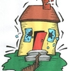
Почувствовав первые толчки, самое важное – это реагировать немедленно. Медлящие люди чаще всего оказываются жертвами землетрясения: падающих частей потолка, стен и предметов. Колебания почвы могут вызвать у вас испуг, но старайтесь сохранять спокойствие и самообладание.

Slide 4
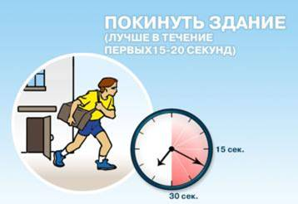
Как действовать во время землетрясения:
Ощутив колебания здания, увидев качание светильников, падение предметов, услышав нарастающий гул и звон бьющегося стекла, не поддавайтесь панике (от момента, когда Вы почувствовали первые толчки до опасных для здания колебаний у вас есть 15 - 20 секунд);

Slide 5
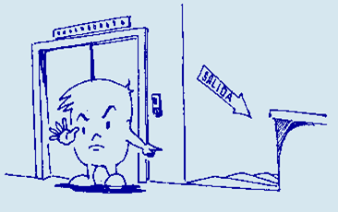
Если вы живете на нижних этажах: не теряя времени быстро выйдите из здания, взяв (только заранее подготовленные!) документы, деньги и предметы первой необходимости; - покидая помещение, спускайтесь по лестнице, а не на лифте;

Slide 6
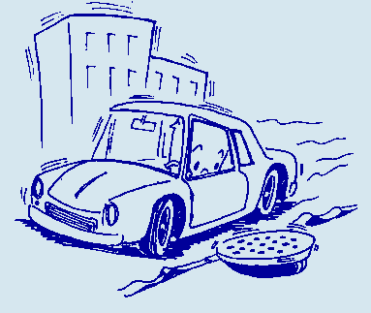
Если вы остались на улице:
оказавшись на улице отойдите подальше от зданий, деревьев, линий электропередач и т.п. (на открытое пространство); - держитесь в стороне от нависающих балконов, карнизов, парапетов, опасайтесь оборванных проводов.
Если вы находитесь в
автомобиле, оставайтесь
на открытом месте, но не
покидайте автомобиль,
только откройте двери,
и ждите, пока толчки
не прекратятся.

Slide 7
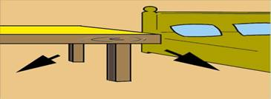
Если вы вынуждены остаться в помещении:
Находясь в здании: Немедленно займите безопасное место: встаньте в дверной проём, заберитесь под кровать или под стол. Держитесь вдали от окон и тяжелых предметов, как холодильник или печь – они могут опрокинуться или сдвинуться с места.

Slide 8
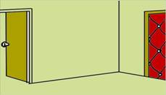
углы, образованные капитальными внутренними стенами

Slide 9
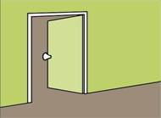
Дверной проем

Slide 10
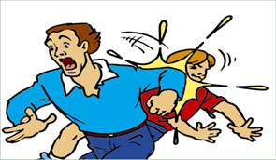
Не наводите панику на окружающих своими действиями(крики, суета) – сохраняйте здравый рассудок.

Slide 11
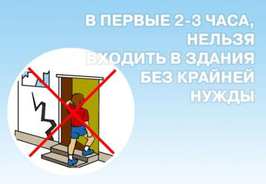
Как действовать после землетрясения:
Будьте готовы к сильным повторным толчкам, так как наиболее опасны первые 2 - 3 часа после землетрясения; Не входите в здания без крайней нужды.

Slide 12
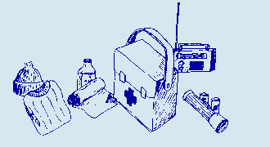
- окажите первую медицинскую помощь нуждающимся; - не пользуйтесь открытым огнем; - не подходите к явно поврежденным зданиям, не входите в них; - не выдумывайте и не передавайте никаких слухов о возможных повторных толчках, пользуйтесь официальными сведениями;

Slide 13
Если вы оказались в завале:
Спокойно оцените обстановку, по возможности окажите себе медицинскую помощь; Постарайтесь укрепить объем, в котором вы оказались с помощью камней или прочного дерева; Постарайтесь установить связь с людьми, находящимися вне завала (голосом, стуком); Помните, что зажигать огонь нельзя, воду из бачка унитаза можно пить, а трубы и батареи можно использовать для подачи сигнала; Экономьте силы, человек может обходиться без пищи более полумесяца

